Slide 1

任务四 描述最新管理理论
选自：模块二 管理思想解析
管理学基础

Slide 2

01 导入
02 内容讲授
03 总结
02 内容讲授
添加
标题
“今天早上，我坐的公交车坏到路上了，结果迟到，被罚款20元。”
“我今天上班就迟到了5分钟，就被罚款50元，好惨啊！”
“嗨，这个月由于上班迟到被罚80元，但我有时提前上班，也没见过奖励呀！”
这样的情景对于“朝九晚五”的上班族来说可能再也熟悉不过了，因为在一般管理条例中，总是对迟到、早退、旷工等行为规定了惩罚措施。可是随着信息技术的高速发展，现代社会工作方式的快速变化和生活节奏的加快提速，传统的工作方式受到越来越严峻的考验。对此，许多企业也采取了积极的改革措施。例如，在上海有一家企业规定员工上班迟到30分钟以内不作任何处罚，而早退则要重罚。目前，欧美也有超过40%的大型公司采用了“弹性工作制”，规定员工只要在完成规定的工作任务或固定的工作时间长度的前提下，可以灵活、自主地选择工作的具体时间安排，以代替统一、固定的上下班制度。
请同学们思考：为什么这些企业会进行这样的改革呢？

Slide 3


01 导入
02 内容讲授
03 总结
02 内容讲授
添加
标题
这家上海企业以及采用“弹性工作制”的企业都是意识到了“罚款只是管理手段，而不是管理目的”。员工早晨上班时要受到各种环境的影响，尤其是交通的拥挤是造成员工上班迟到的最直接原因，一些路途较远的职工甚至需要提前一两个小时从家里出发，如果他们在经历的“长途跋涉”之后还要因为迟到而受罚，肯定会影响他们的工作情绪和士气。
任务分析：

Slide 4
01 导入
02 内容讲授
03 总结
现代管理理论
添加
标题
（二）
权变管理理论
（三）
决策理论
（一）系统管理理论
（四）
竞争战略理论
（六）
学习型组织理论
（五）
企业再造理论

Slide 5
01 导入
02 内容讲授
03 总结
一、系统管理理论
添加
标题
（一）系统的概念与特点
1、定义：由若干个相互联系、相互作用的部分组成，在一定环境中具有特定功能的有机整体。
一切事物都以系统的形式存在。
2、特点
集合性、层次性、相关性、环境适应性。

Slide 6
01 导入
02 内容讲授
03 总结
一、系统管理理论
添加
标题
（二）系统管理理论的主要观点
组织是一个以人为主体、由许多子系统构成的开放的大系统，并且是社会大系统的一个分系统，“管理必须建立在系统的基础上，不断从外部环境获取资源以适应环境的变化” 。

Slide 7

01 导入
02 内容讲授
03 总结
一、系统管理理论
添加
标题
管理者要从组织的整体利益出发（把整个组织当成一个系统）、运用联系的观点，研究组织内部各部分以及组织与外部环境之间的关系，不断从外部环境获取资源以适应环境的变化。
启示

Slide 8
01 导入
02 内容讲授
03 总结
二、权变管理理论
添加
标题
“权”——权衡；“变”——变化。“权变”——权衡变化、随机应变，也就是具体情况具体分析，具体处理。
权变理论认为：世界上没有一成不变的，普遍适用的“最佳的”管理理论和方法，强调在管理中要根据组织所处的内外环境的变化而随机应变，针对不同情况寻找不同的方案和方法。

Slide 9
01 导入
02 内容讲授
03 总结
二、权变管理理论
添加
标题
1. 环境变量（内、外部环境）与管理变量（管理原理、方法和技术）之间存在函数关系，即权变关系。
2. 管理原理、方法和技术应与组织内外部环境相适应。
3. 要适应环境的变化和组织的实际情况来选择最适宜的管理模式。
主要
观点

Slide 10
01 导入
02 内容讲授
03 总结
二、权变管理理论
添加
标题
权变管理理论建立在系统管理理论基础之上，在对待环境的问题上，两者的观点是一致的：与外界联系并适应环境。
只不过权变管理理论强调的是管理方法要适应环境的变化而变化；系统管理理论强调的则是要用联系和整体的观点从外部环境获取资源来适应环境的变化。
与系
统管理理论的关系

Slide 11
01 导入
02 内容讲授
03 总结
三、决策理论
添加
标题
决策理论是在系统理论的基础上，吸收了行为科学、运筹学和计算机科学等研究成果而发展起来的。主要代表人物是美国人西蒙，其基本出发点是：决策贯穿于管理的全过程。 “管理的本质是决策”，“管理就是决策”——西蒙。

Slide 12
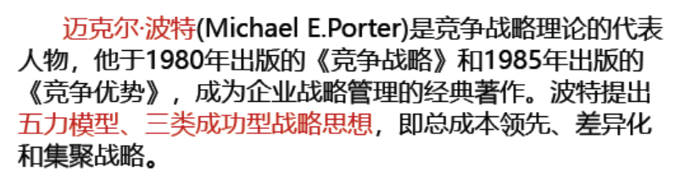
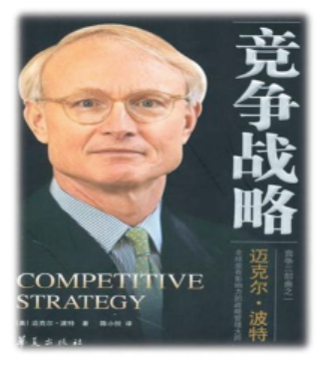
01 导入
02 内容讲授
03 总结
四、竞争战略理论
添加
标题

Slide 13
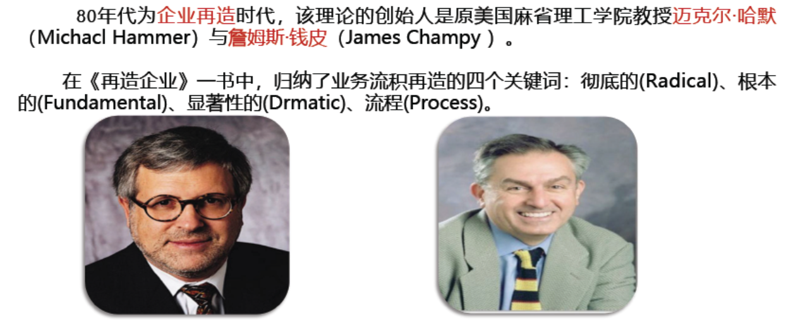
01 导入
02 内容讲授
03 总结
五、企业再造理论
添加
标题

Slide 14
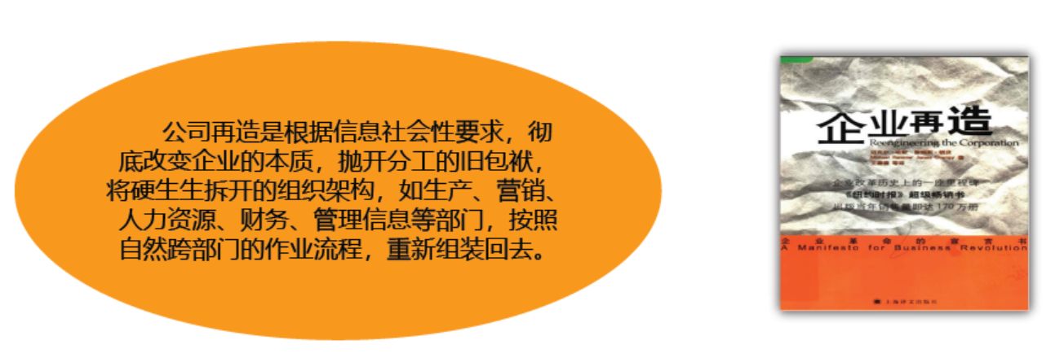
01 导入
02 内容讲授
03 总结
五、企业再造理论
添加
标题

Slide 15
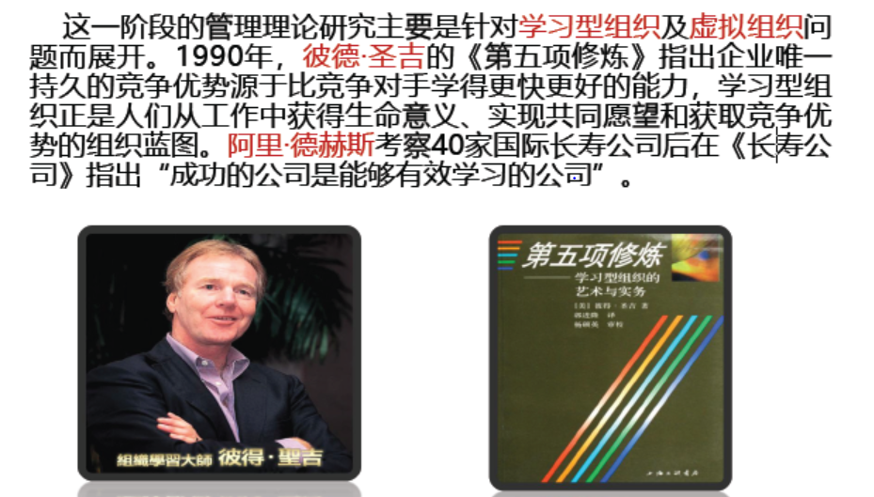
01 导入
02 内容讲授
03 总结
六、学习型组织理论
添加
标题

Slide 16
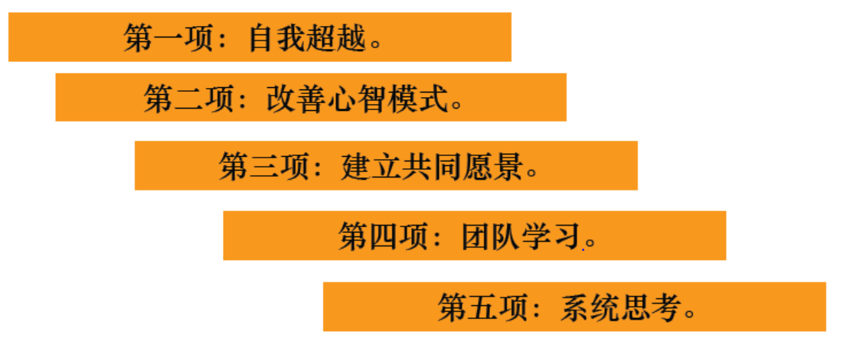
01 导入
02 内容讲授
03 总结
六、学习型组织理论
添加
标题

Slide 17
01 导入
02 内容讲授
03 总结
添加
标题
（二）
权变管理理论
（三）
决策理论
（一）系统管理理论
（四）
竞争战略理论
（六）
学习型组织理论
（五）
企业再造理论

Slide 18



谢谢观看

